Slide 1
Фізіологія системи травлення частина 1
1. Еволюція травлення
2. Види травлення.
3. Функції травної системи
4. Травлення у ротовій порожнині
5. Функція стравоходу

Slide 2
Їжа
полімери
Травлення
мономери
Травлення - це сукупність процесів, які забезпечують ферментативне розщеплення цих полімерів (білків, жирів, вуглеводів) до мономерів (амінокислот, моногліцеридів, жирних кислот і моноцукрів).

Slide 3
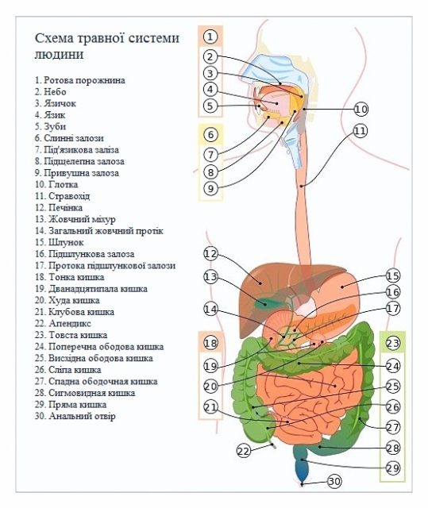

Slide 4
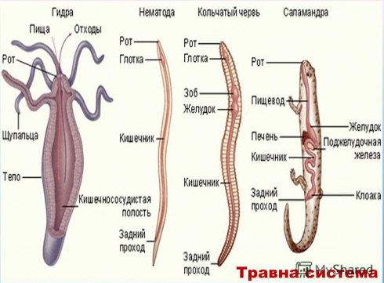
ЕВОЛЮЦІЯ ТРАВЛЕННЯ

Slide 5
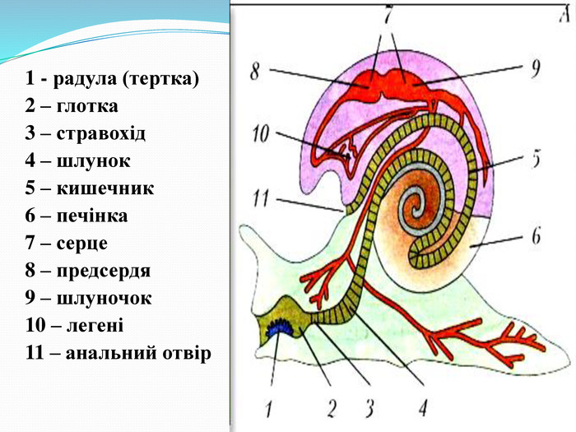
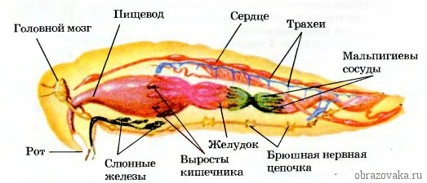

Slide 6
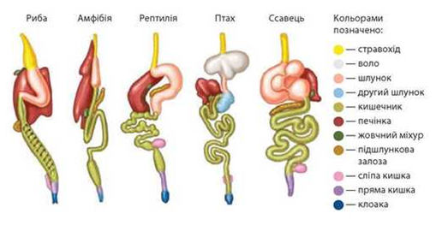
Травні системи хордових

Slide 7
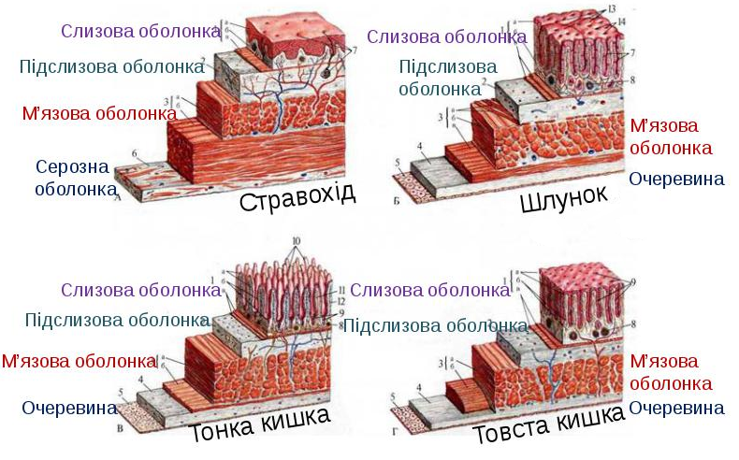
Будова стінки травного каналу

Slide 8
ВИДИ ТРАВЛЕННЯ
аутолітичне — забезпечується ферментами харчових продуктів,
симбіонтне — забезпечується бактеріями і найпростішими, які живуть в організмі споживача їжі,
власне — забезпечується ферментами, що синтезуються в органах травлення.
за походженням травних ферментів:

Slide 9
внутрішньоклітинне травлення, пов'язане з гідролізом поживних часточок лізосомними ферментами всередині клітини,
позаклітинне (порожнинне) — гідроліз харчових часточок відбувається у порожнині травної системи,
мембранне, також позаклітинне, яке відбувається па поверхневій мембрані мікроворсинок ентероцитів кишок і здійснюється ферментами, фіксованими па цій мембрані
За місцем, де відбувається травлення, виділяють:

Slide 10
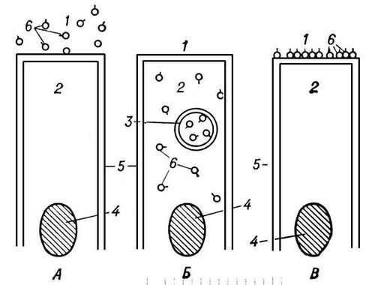
Види травлення
а — позаклітинне,
б — внутрішньоклітинне; а — мембранне; І - позаклітинна рідина; 2 - внутрішньоклітинна рідина; З — лізосома; 4 - ядро; 5 — клітинна мембрана; в — ферменти

Slide 11
Ферменти травних соків поділяють на: амілолітичні вуглеводи ліполітичні ліпіди протеолітичні білки
Травлення - це гідроліз харчових речовин ферментами травних залоз, характер якого визначається як складом ферментів, так і специфічністю їх дії.

Slide 12
ФУНКЦІЇ ТРАВНОЇ СИСТЕМИ
1. Секреторна. Вона полягає у виробленні травних соків, необхідних для гідролізу компонентів їжі.
2. Моторна або рухова. Забезпечує механічну переробку їжі, її переміщення по травному каналу і виведення неперетравлених продуктів.
3. Всмоктувальна. Служить для всмоктування з шлунково-кишкового тракту продуктів гідролізу.
4. Екскреторна. Завдяки їй через шлунково-кишковий тракт виводяться не перетравлені залишки і продукти обміну речовин.
5. Гормональна. У шлунково-кишковому тракті є клітини, які виробляють місцеві гормони. Вони беруть участь в регуляції травлення та інших фізіологічних процесів.

Slide 13
Секреторна клітина
1 - десмосоми;
2 - мікроворсинки;
3,4 – бічні складки; 5, 15, 16 – базальна мембрана;
6, 7, 20, 21 – ендоплазматичний ретикулюм;
8, 9, 10, 22, 23 – структури комплексу Гольджі;
11 – секреторні гранули;
12 – вихід секрету;
13 – мітохондрії;
14 – ядро;
17, 18 – рибосоми;
19 – речовини, що входять у клітину;
24 - лізосоми

Slide 14
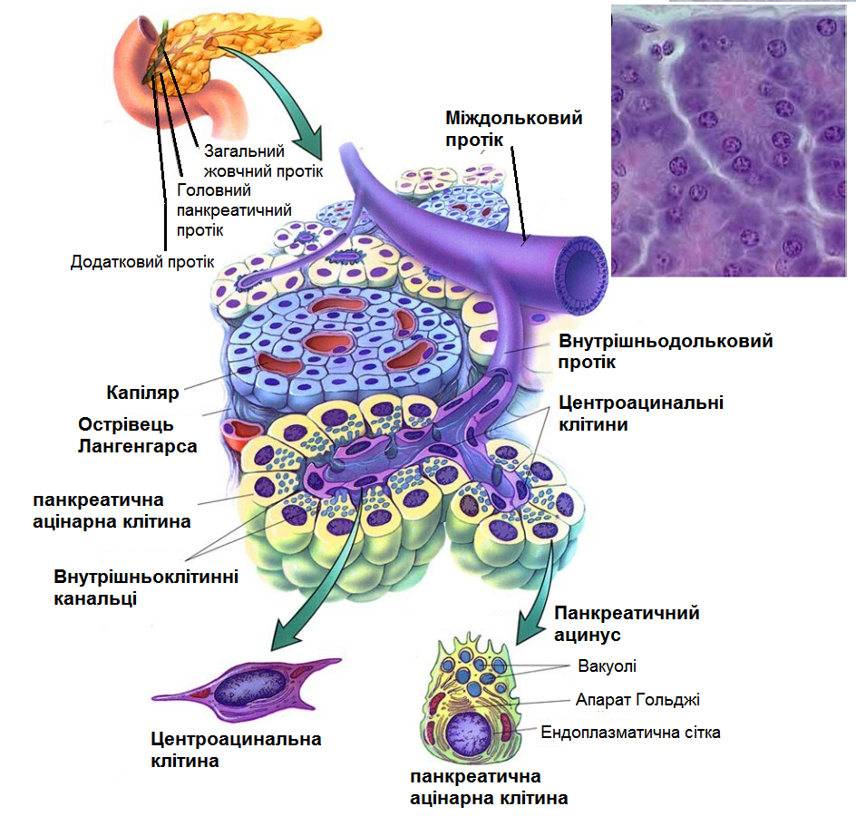

Slide 15
Травні залози
1 - 3 - одноклітинні залози; 4 - залозиста ямка; 5 - залозиста крипта; 6 - багатоклітинна трубчаста залоза; 7 - проста трубчаста; 8 - проста альвеолярна; 9, 10 - додаткові розгалуження у простих залозах; 11 - складна трубчаста; 12 - складна альвеолярна; 13 - складна трубчасто-альвеолярна; 14 - сітчаста

Slide 16
Секреторний процес
Відбувається у клітинах травних залоз. Пов’язаний з використанням води, неорганічних і низькомолекулярних органічних сполук крові.
Цей процес є циклічним, тобто він складається з кількох фаз, які закономірно повторюються:
надходження необхідних речовин до залозистої клітини;
синтез первинного продукту за участю органел клітини;
оформлення секрету в гранули;
виведення секрету з клітини;
відновлення її початкової структури.

Slide 17
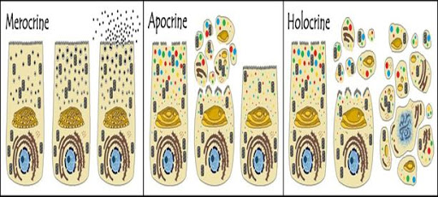
Типи виведення секрету з клітини:
голокриновий, або морфокінетичний, коли вся клітина заповнюється секретом і під час його виділення руйнується;
апокриновий (макро- і мікро-), якому властиве відривання частини цитоплазми, в якій накопичився секрет;
мерокриновий, або морфостатичний - секрет проходить крізь мембрану клітини, не руйнуючи її.
Два перші типи властиві більшості травних залоз безхребетних тварин і сальним та потовим залозам хребетних тварин, третій — травним залозам хребетних тварин.

Slide 18
Рухова функція
Рухова (моторна) функція травного апарату (за винятком його початкової і кінцевої частин) у вищих тварин і людини забезпечується гладенькими м’язами, які головним чином утворюють два шари: зовнішній (поздовжній) і внутрішній (коловий, або спіральний). У шлунку є ще третій, косий шар м’язів.
Виділяють кілька типів рухів (моторики):
перистальтичні,
ритмічні,
маятникоподібні,
тонічні скорочення.

Slide 19
Всмоктування поживних речовин
Активне є енергозалежним, і перенесення речовини здійснюється проти градієнта концентрації. Джерелом енергії при цьому є макроергічні фосфати.
Пасивне всмоктування відбувається без енерговитрат. До нього належать дифузія, осмос і фільтрація

Slide 20
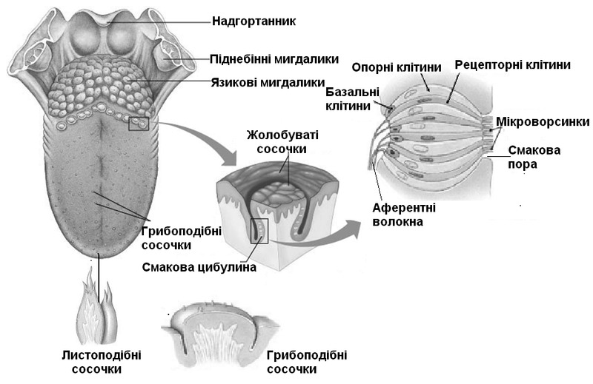
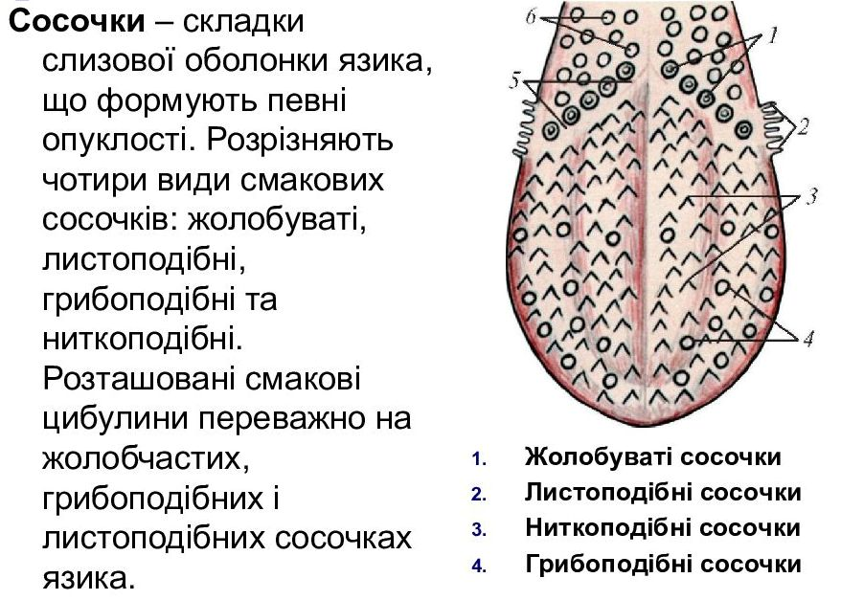
ТРАВЛЕННЯ У РОТОВІЙ ПОРОЖНИНІ

Slide 21
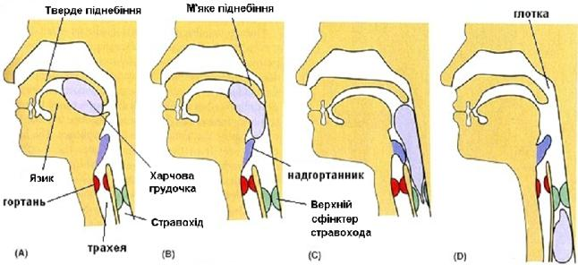
В кожному жувальному періоді можна виділити такі фази:
І — спокою,
II — введення їжі до рота,
III, IV — власне жування (орієнтовна та основна (найтриваліша) фази)
V — формування харчової грудки і ковтання її.
У ковтанні можна виділити три фази:
ротову довільну;
глоткову мимовільну, швидку;
стравохідну мимовільну, повільну.

Slide 22
Слина
За добу у людини в середньому виділяється 0,5 - 2 л слини, з яких близько 30 % виділяють привушні залози.
Це в'язка, ледь каламутна рідина, рН якої коливається в межах 5,8 - 7,4. При збільшенні швидкості секреції рН досягає 7,8.
Змішана слина людини містить близько 99,5 % води.
Сухий залишок становлять неорганічні й органічні речовини.
Неорганічні компоненти слини: хлориди і гідроген карбонати, фосфати та інші солі натрію, калію, кальцію.
Органічних складових у слині в 2-3 рази більше, ніж неорганічних.
Прості органічні речовини. Сечовина, креатинін, глюкоза.
Ферменти. α-амілаза, мальтаза, калікреїн, лізоцим (мурамідаза), невелика кількість нуклеаз.
Білки. Імуноглобуліни А, М, трохи білків плазми крові.
Муцін, мукополісахарид, що надає слині слизові властивості.

Slide 23
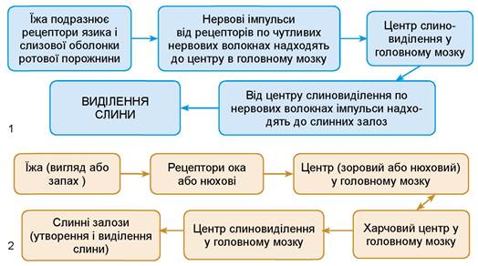
Схеми, що ілюструють безумовнорефлекторне (1) та умовнорефлекторне (2) виділення слини

Slide 24
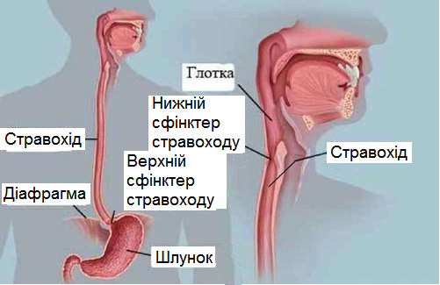
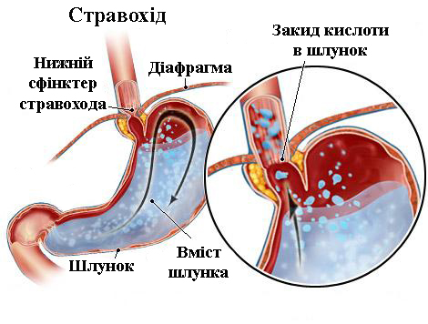

Slide 25
Дякую!

